Slide 1
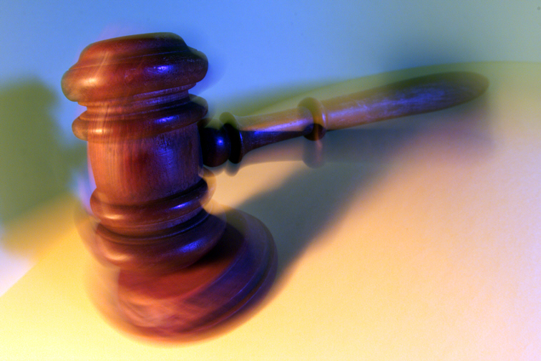

Základní škola a Mateřská škola, Chvalkovice, okres Náchod
CZ.1.07/1.1.05/04.0031 „Rozvoj interaktivních způsobů výuky ve škole“
Mgr. Marie Šimková
VOZ8_04
Soudní moc

Slide 2
Soudní moc neboli justice, je vedle moci zákonodárné a moci výkonné jednou ze tří složek státní moci. Vykonávají ji specifické státní orgány, kterými jsou nezávislé soudy.
Ty zákonem stanoveným způsobem zajišťují:
- v občanskoprávním řízení ochranu subjektivních práv,
- v trestním řízení rozhodují o vině a trestu za trestné činy,
- ve správním soudnictví přezkoumávají akty orgánů veřejné správy a
- v ústavní soudnictví rozhodují o souladu právních předpisů s ústavou,
- případně rozhodují i o dalších věcech, které jsou jim jsou ze zákona svěřeny.
Soudní moc vykonávají soudy prostřednictvím nezávislých a nestranných soudců, kteří jsou k výkonu soudní moci odborně vzdělaní a také laických osob, tzv. přísedících.
Každý se u soudu může domáhat stanoveným postupem svého práva a soud nemůže ze své libovůle odmítnout se určitým případem zabývat.
Účastníci řízení mají před soudem rovné postavení, včetně státu jako zvláštní právnické osoby.
Soud rozhoduje nejen na základě práva, ale i na základě toho, co za skutkové okolnosti v konkrétním případě samostatně zjistí.

Slide 3
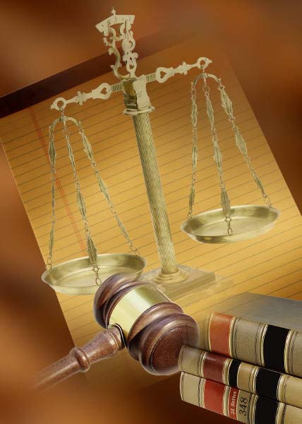
Dělení soudů
Soudy lze dělit podle různých hledisek, my si řekneme dvě nejzákladnější dělení.
Další dělení pak spočívá v rozlišování na soudy obecné a soudy zvláštní, specializované.
Podle příslušnosti k právním kulturám dělíme soudy na angloamerické a kontinentální.
Soudy angloamerické oblasti rozhodují převážně podle závazných dřívějších soudních rozhodnutí, tzv. precedentů, soudním rozhodováním je tedy právo přímo tvořeno.
Naopak soudy právní kultury kontinentální svá rozhodnutí činí na základě zákonů, právo tedy netvoří, ale zvlášť ho v každém jednotlivém případě nalézají.

Slide 4
Další dělení spočívá v rozlišování na soudy obecné a soudy zvláštní, specializované.
Soudy obecné
Obecné soudy nejsou specializovány na nějakou zvláštní agendu, ale rozhodují ve dvou základních oblastech.
Především v občanskoprávním, neboli civilním soudnictví, jehož součástí je i obchodní, rodinné či dědické právo.
Dále pak v trestním soudnictví, kde rozhodují o vině a trestu za trestné činy.
Označení obecných soudů pak odpovídá jejich postavení v soustavě soudů daného státu. Např. soustava českých soudů je čtyř článková:
nejvyšší soudy - konkrétně Nejvyšší soud a Nejvyšší správní soud
vrchní soudy,
krajské soudy,
okresní soudy.
Jde o články, nikoli o stupně, protože takto se soudy označují v konkrétním soudním řízení. Prvotně věc rozhoduje tzv. „soud prvního stupně“, případný řádný opravný prostředek řeší „soud druhého stupně“, nazývaný též odvolací, či apelační soud.

Slide 5
Zvláštní soudy
Mimo obecné soudy obecné, se postupně vyvinuly i soudy zvláštní:
a) soudy správní, kterým je svěřeno rozhodování o zákonnosti aktů orgánů veřejné správy,
b) soud ústavní, střeží ústavnost dané země tím, že na kvalifikovaný návrh posuzuje soulad právních předpisů i rozhodnutí jiných orgánů s ústavou.
V některých státech mohou být i jiné zvláštní soudy mimo soustavu obecných soudů, například vojenské soudy, volební soudy, pracovní soudy nebo rejstříkové soudy.
Kromě toho mohou existovat jiné instituce označované jako soud, které však nejsou orgánem státní moci. Příkladem může být církevní soud zřízený římskokatolickou církví pro vlastní potřebu, který rozhoduje podle kanonického práva.

Slide 6
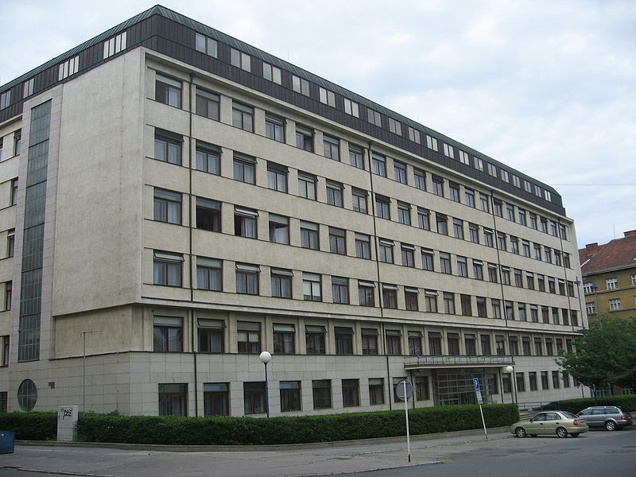
Nejvyšší soud
Věděl bys kde má nejvyšší soud své sídlo?
Má sídlo v Brně a je nejvyšším článkem v soustavě soudů České republiky.
Skládá se z předsedy a místopředsedů, které jmenuje prezident republiky, a z předsedů kolegií, předsedů senátů a dalších soudců. Soudci tvoří dvě kolegia:
Trestní kolegium a
Občanskoprávní a obchodní kolegium.
Základem činnosti Nejvyššího soudu je rozhodování o mimořádných opravných prostředcích proti rozhodnutím soudů nižších stupňů - o dovoláních a stížnostec pro porušení zákona.
Vedle toho Nejvyššímu soudu přísluší určitá speciální agenda - uznání rozhodnutí zahraničních soudů, povolení průvozu osoby podle evropského zatýkacího rozkazu v rámci Evropské unie i v rámci vydávání do ciziny, nebo např. o určení místní příslušnosti soudu v civilním řízení, kde podmínky pro takové určení chybí. V případě trestního dovolání zastupují obžalobu státní zástupci Nejvyššího státního zastupitelství.
Obr. 1.

Slide 7
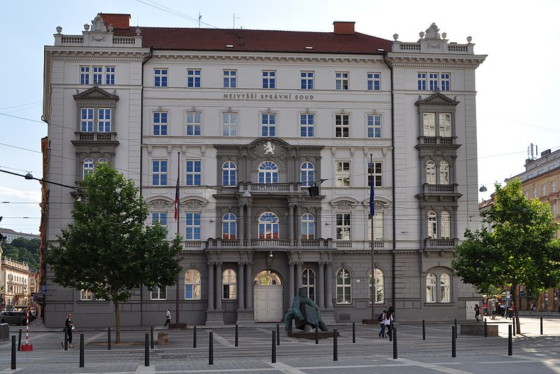
Nejvyšší správní soud
Má také sídlo v Brně je spolu s Nejvyšším soudem vrcholným orgánem soudní moci v České republice.
Zabývá se agendou správního soudnictví, tedy např.:
- napadení voleb,
- rozpuštění politických subjektů, pozastavení nebo znovuobnovení jejich činnosti,
- rozhodování kompetenčních sporů mezi orgány veřejné správy.
- představuje také kárný soud pro řízení ve věcech soudců, státních zástupců a soudních exekutorů.
Nejvyšší správní soud také rozhoduje ve věcech správních o mimořádných opravných prostředcích proti rozhodnutím krajských soudů jako soudů správních, tj. o tzv. kasačních stížnostech.
Soud se skládá z předsedy a místopředsedy, které prezident společně s předsedou vlády. Předsedou nejvyššího správního soudu je od roku 2003 Josef Baxa.
Obr. 2.

Slide 8
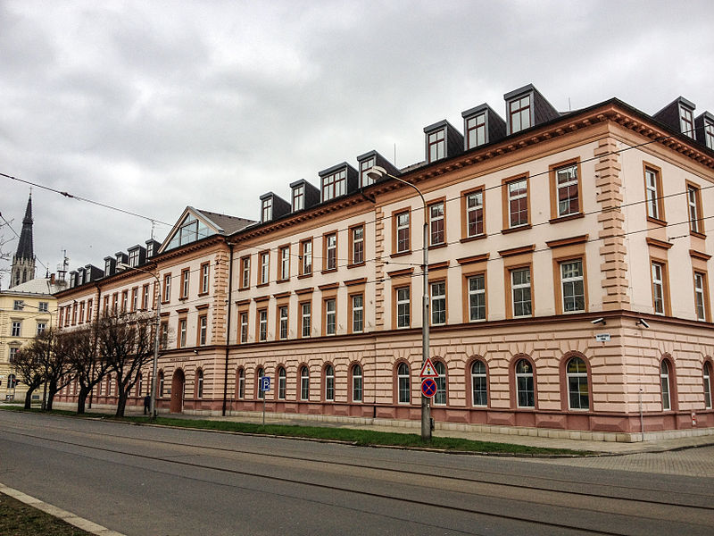
Vrchní soud
Je druhým nejvyšším článkem soustavy českých obecných soudů. V ČR jsou dva: Vrchní soud v Praze a Vrchní soud v Olomouci.
Vrchní soud rozhoduje v senátech složených z předsedy senátu a ze dvou soudců.
Jeho jedinou agendou je rozhodování o řádných opravných prostředcích proti rozhodnutím krajských soudů tam, kde tyto soudy rozhodují v prvním stupni.
Jde zejména o nejzávažnější trestné činy, autorskoprávní a některé obchodní spory, insolvenční řízení nebo o věci ochrany osobnosti.
Jejich existence je nicméně někdy kritizována jako nadbytečná, bylo dokonce vážně zvažováno jejich zrušení, čímž by se soustava českých soudů změnila z komplikovanější čtyř článkové na jednodušší trojčlánkovou (okresní soud – krajský soud – Nejvyšší soud). K tomu však nakonec nedošlo.
Víš co je to insolvenční řízení?
Insolvenční řízení je soudní řízení, jehož předmětem je projednání osobního či firemního úpadku.
Obr. 3.

Slide 9
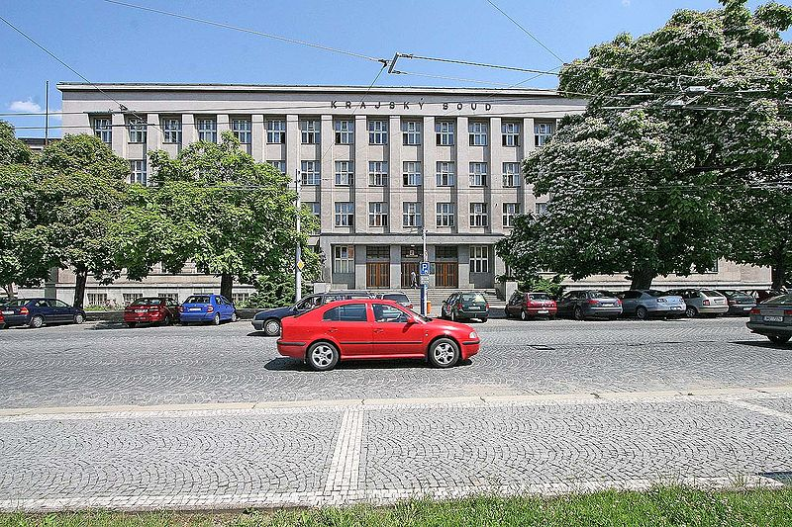
Krajské soudy
Krajské soudy jsou jedním ze základních článků soustavy obecných soudů.
V České republice je zřízeno osm krajských soudů:
Městský soud v Praze (působnost pro Prahu)
Krajský soud v Praze (působnost pro Středočeský kraj)
Krajský soud v Českých Budějovicích
Krajský soud v Plzni s budoucí
Krajský soud v Ústí nad Labem
Krajský soud v Hradci Králové
Krajský soud v Brně
Krajské soudy rozhodují ve druhém stupni o řádných a opravných prostředcích proti rozhodnutím okresních soudů. Dále je jim svěřena rozsáhlá specializovaná agenda, např. rozhodování v některých obchodních věcech, v insolvenčním řízení, v autorskoprávních sporech a ve sporech o ochranu osobnosti nebo o nejzávažnějších trestných činech. Druhým stupněm jsou pak soudy vrchní.
Obr. 4.

Slide 10
Okresní soudy
Okresní soudy jsou základním článkem soustavy obecných soudů. V České republice je vymezení jejich soudních obvodů odvozeno od okresů a pražských obvodů územního členění státu.
Okresní soudy rozhodují v občanskoprávním řízení i v trestním řízení jako soudy prvního stupně téměř vždy.
V obvodech všech okresních soudů působí okresní státní zastupitelství v pozici veřejné žaloby v trestním řízení. Působí také v nesporném občanskoprávní řízení, kde zastupují veřejný zájem.
V jejich obvodech také působí ministrem spravedlnosti jmenovaní notáři, kteří jsou okresními soudy pověřováni jako tzv. soudní komisaři úkony v řízení o dědictví zůstavitelů, kteří zemřeli v daném soudním obvodu.
Nakonec zde působí i ministrem spravedlnosti jmenovaní soudní exekutoři, kteří jsou určeni k provádění exekucí.
Kde tedy máme nejbližší okresní soud?
Ano, je to v Náchodě a v Trutnově.

Slide 11
Anotace: Prezentace slouží jako textový a obrazový materiál k výuce kapitoly Soudní moc. Je doplněna o interaktivní prvky umožňující snadnější a záživnější zapamatování učiva.
Obr. 1.:Budova_nejvyššího_soudu. In: Wikipedia: the free encyclopedia [online]. San Francisco (CA): Wikimedia Foundation, 2001- [cit. 2012-08-25]. Dostupné z: http://cs.wikipedia.org/wiki/Soubor:Budova_Nejvy%C5%A1%C5%A1%C3%ADho_soudu_%C4%8CR.jpg
Obr.2.: Nejvyšší_správní_soud. In: Wikipedia: the free encyclopedia [online]. San Francisco (CA): Wikimedia Foundation, 2001- [cit. 2012-08-25]. Dostupné z: http://cs.wikipedia.org/wiki/Soubor:Brno-Nejvy%C5%A1%C5%A1%C3%AD_spr%C3%A1vn%C3%AD_soud_%C4%8CR.jpg
Obr. 3.: VS_Olomouc. In: Wikipedia: the free encyclopedia [online]. San Francisco (CA): Wikimedia Foundation, 2001- [cit. 2012-08-25]. Dostupné z: http://cs.wikipedia.org/wiki/Soubor:VS_Olomouc.jpg
Obr. 4.: Krajský_soud_HK. In: Wikipedia: the free encyclopedia [online]. San Francisco (CA): Wikimedia Foundation, 2001- [cit. 2012-08-25]. Dostupné z: http://cs.wikipedia.org/wiki/Soubor:Hradec_Kr%C3%A1lov%C3%A9_-_Krajsk%C3%BD_soud.jpg
Ostatní obrázky galerie Klipart.

